Slide 1
Java语言概述
Oracle WDP

Slide 2
JDK5新特性
Static import
Auto boxing/auto unboxing
Generics
New Loop
Enum
Changeable arguments

Slide 3
1.泛型
泛型的作用和意义
使用泛型
自定义泛型

Slide 4
1.1 泛型意义
在Java SE 1.5之前，没有泛型的情况的下，通过对类型Object的引用来实现参数的“任意化”，“任意化”带来的缺点是要做显式的强制类型转换，而这种转换是要 求开发者对实际参数类型可以预知的情况下进行的。对于强制类型转换错误的情况，编译器可能不提示错误，在运行的时候才出现异常，这是一个安全隐患。
泛型是Java SE 1.5的新特性，泛型的本质是参数化类型，也就是说所操作的数据类型被指定为一个参数。这种参数类型可以用在类、接口和方法的创建中，分别称为泛型类、泛型接口、泛型方法。
Java语言引入泛型的好处是简单安全:在编译的时候检查类型安全，并且所有的强制转换都是自动和隐式的，提高代码的重用率。
通俗来说，泛型指的就是数据类型的参数化

Slide 5
1.2.在集合中使用泛型
通俗的说,就是可以指定集合中可以存储的元素的数据类型;
语法
List<Student> list=new ArrayList<Student>();
泛型的优点
  在编译期间做类型检查,更安全;
  取元素时,不需要做类型转换,更方便;

Slide 6
1.2.1未使用泛型
ArrayList list = new ArrayList();
list.add(0, new Integer(42));
int total = ((Integer)list.get(0)).intValue();
程序中，当从list 获取整数值时，需要Integer wrapper 类进行强制类型转换。运行时，程序需要对list 做类型检查。

Slide 7
1.2.2使用泛型
使用泛型之后， ArrayList 应该被声明为ArrayList<Integer>，通知编译器将要使用的集合类型。当获取值时，不再需要Integer wrapper 类。对程序的源代码使用泛型后，如程序所示：
ArrayList<Integer> list = new ArrayList<Integer>();
list.add(0, new Integer(42));
int total = list.get(0).intValue();

Slide 8
1.3自定义泛型
类型参数的基本语法
泛型类
泛型接口
泛型方法；

Slide 9
1.3.1类型参数的基本语法
Class<T>
<T>声明一个类型持有者名称
成员、参数和返回值类型。
Notes:
T当作一个类型，代表成员、参数和返回值类型。

Slide 10
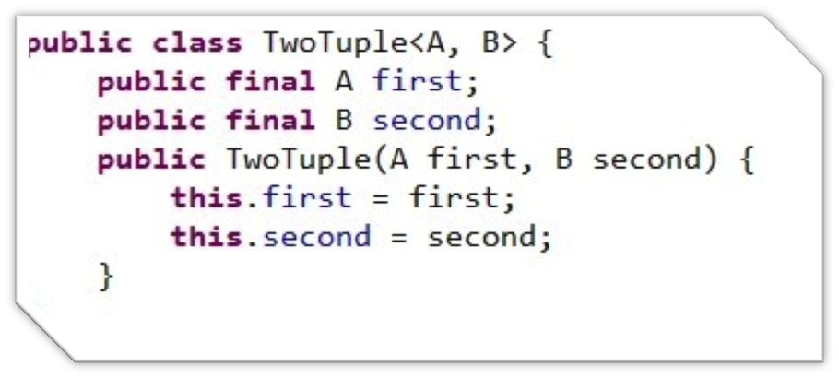
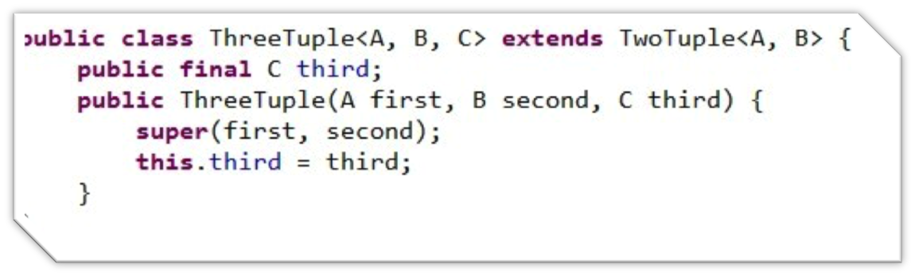
1.3.2泛型类
使用了泛型的类class
创建类对象时，指明具体的类型
根据需求返回不同的类型

Slide 11
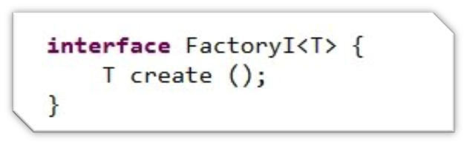
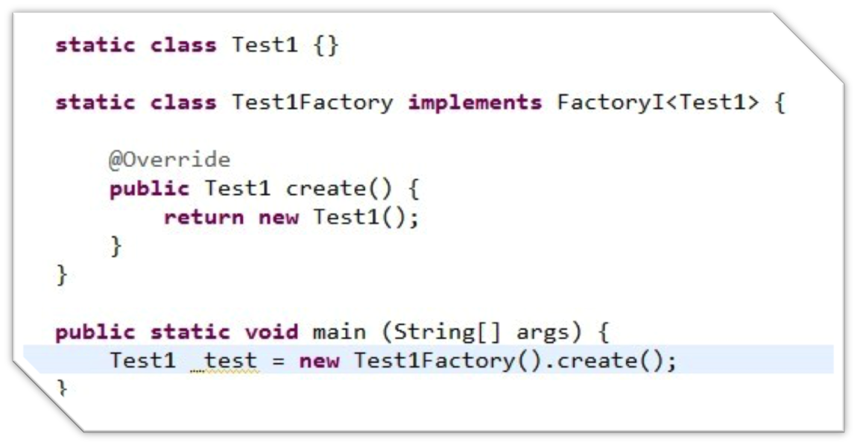
1.3.3泛型接口
工厂模式

Slide 12

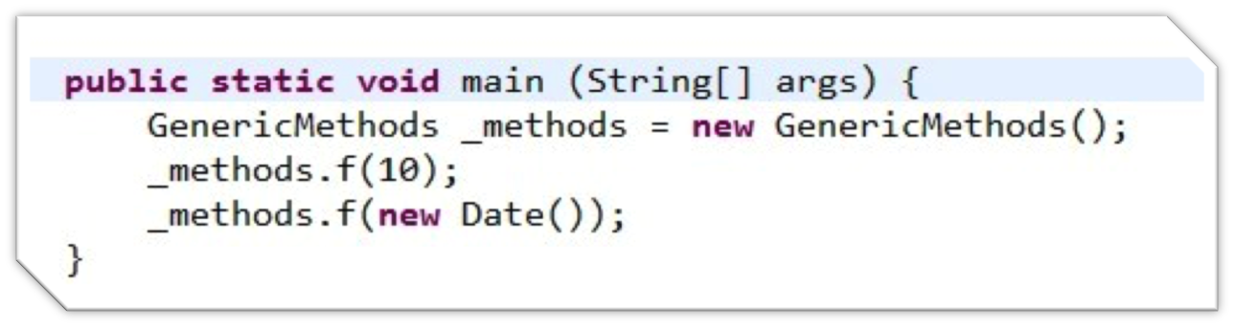

1.3.4泛型方法
方法独立于类而产生变化。
影响范围小，可以用于static方法。
Notes:
应该尽量使用泛型方法。

Slide 13
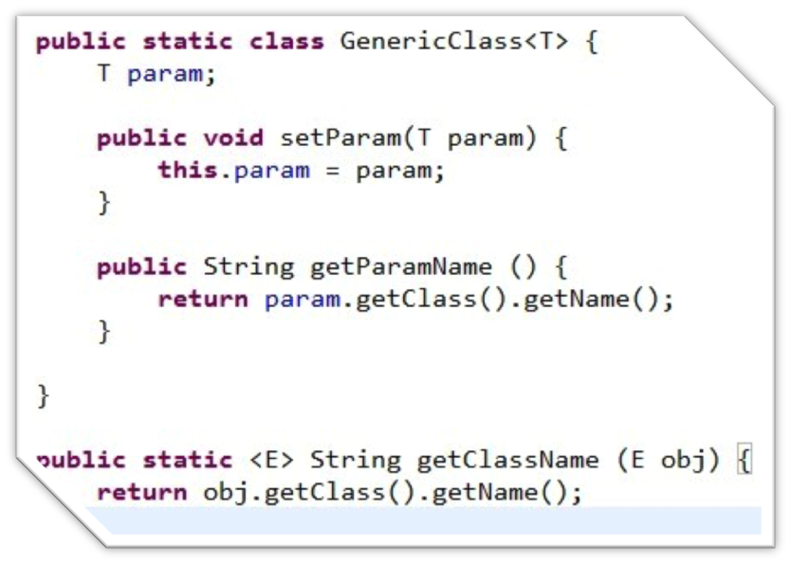
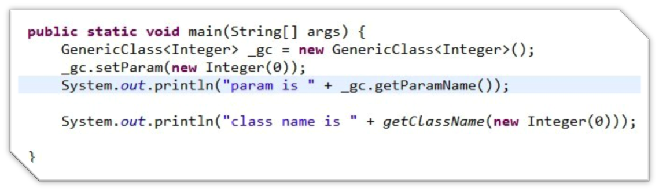
1.3.5泛型方法的特点
泛型类需要在创建对象时指定类型参数的值，泛型方法通常不必指明参数类型。
编译器会推断出具体的类型
Notes:
这个地方少截了一段代码！！！

Slide 14


1.4 通配符
使用通配符和super, extends关键字来限定需要的类型
super, extends 都是通过重载实现的
Notes:
为什么要给我们提供通配符和关键字呢？
我们先来看一下一个简单的对比

Slide 15
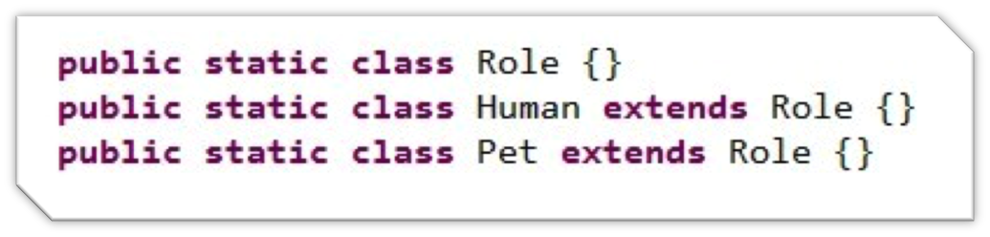
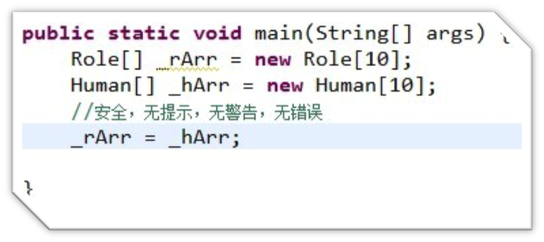
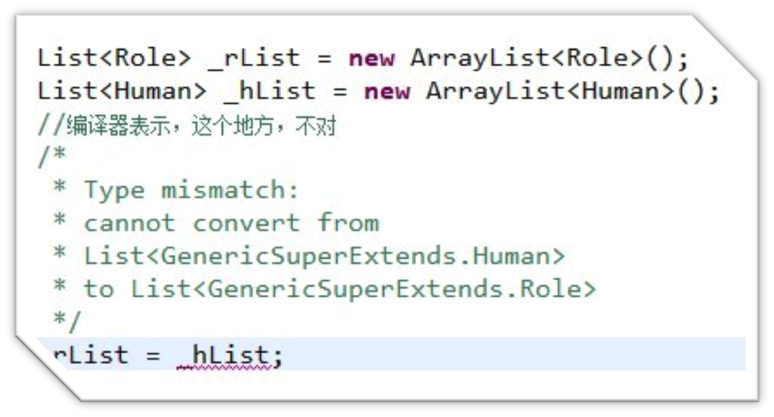
1.4.1通配符-协变
一个简单的对比：
Notes:
可以将一个generic2的数组向上转换成generics1的数组，但是泛型却不支持这一点

Slide 16
1.4.2通配符-协变
与数组不同的是，泛型没有内建的协变类型。
数组在语言中是完全定义的，因此可以内建了编译期和运行时的检查。
在使用泛型时，编译期和运行时系统都不知道你想用类型做什么，以及应该采用什么样的规则。
Notes:
所以java提供了通配符，以便于开发者界定类型
我们看一下通配符的定义

Slide 17
1.4.3通配符的使用
通配符：<?>我们可以通过使用通配符更加细致的描述所需泛型的类型
可以使用的方式：
  <?>
  <? extends Role>
  <? super Role>

Slide 18
1.4.4通配符
<?>
  通配符类型
  表现的类型是未知的，不是Object，是不知道什么类型。
<? extends Number>
  表示类型的上界，表示参数化类型的可能是Number 或是 Number的子类
<? super Number>
  表示类型下界（Java Core中叫超类型限定），表示参数化类型是此类型的超类型（父类型），直至Object
Notes:
看起来定义很简单，但用起来却没那么简单

Slide 19
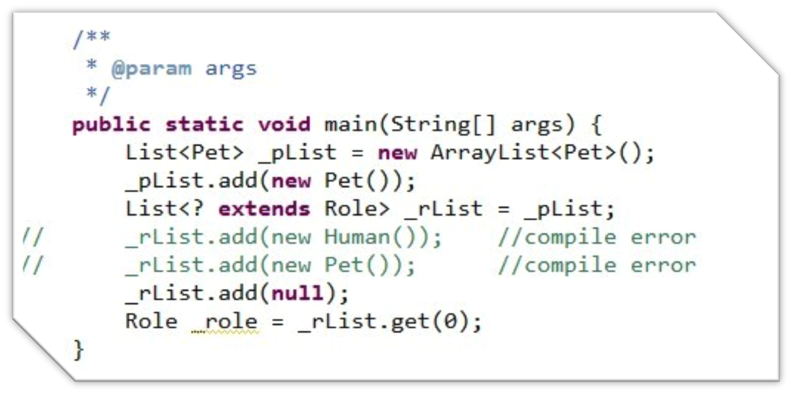

1.4.5通配符
两个极端：
  List<? extends Role>和List<? super Role>
<? extend Role>
·List<? extends Role> 表示 “具有任何从Role继承类型的列表”，编译器无法确定List所持有的类型，所以无法安全的向其中添加对象。可以添加null,因为null 可以表示任何类型。
·所以List 的add 方法不能添加任何有意义的元素，但是可以接受现有的子类型List< Pet> 赋值。
Notes:
List<? extends Number> 中的? extends Number并不表示list.add(? extends Number)
表示的是<>内的修饰类型
如果编译器不知道?的确定类型，那它就不能确定能向列表中放入什么类型的对象
但是get时，由于声明了? extends Number，我们得知，这个list至少是一个Number，所以可以使用Number _n = list.get(0)这种方法。

Slide 20
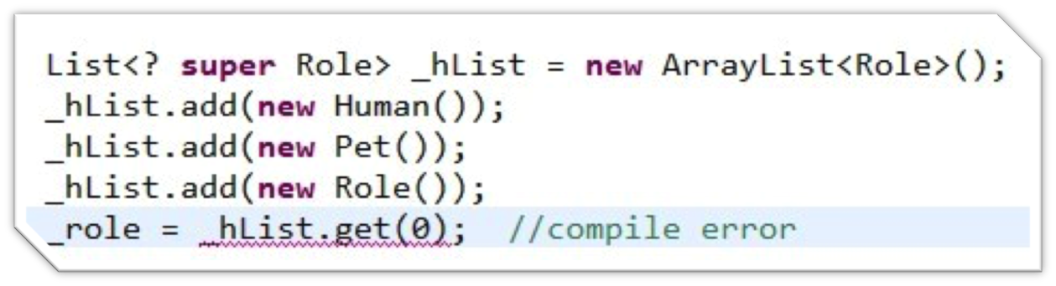
1.4.6通配符
<? super Role>
List<? super Role> 表示“具有任何Role超类型的列表”，列表的类型至少是一个 Role 类型，因此可以安全的向其中添加Role 及其子类型。由于List<? super Role >中的类型可能是任何Role 的超类型，无法赋值为Role的子类型Human的List<Human>.

Slide 21
静态导入
使用static import，可以导入其他类中的静态属性和方法，然后，在导入的类中，象使用自己的属性或者方法一样使用
语法：
  import static package.Class.static_method
  import static package.Class.static_field

Slide 22
自动装箱/拆箱
自动装箱：将简单类型数据自动转换成对应封装类型
自动拆箱：将封装类型自动转换成对应简单类型
需要注意的地方：
  boolean类型的值
  所有byte类型的值
  在-128~127之间的short类型的值
  在-128~127之间的int类型的值
  在\u0000~\u007F之间的char类型的值
注意上面范围内的数据的自动装箱方式

Slide 23
新的循环
用于遍历数组或者集合
for( type variable:数组或者集合）{…}

Slide 24
枚举
使用enum关键字定义枚举类型

Slide 25
枚举类型
枚举类型是种特殊的类，通常是一些已知取值的集合。
枚举的基本定义格式为：
  枚举类型修饰词列表 enum 枚举类型名{
  枚举常量列表
  }
如：
public enum EnumSeason
{
春季,
夏季,
秋季,
冬季
}
public enum EnumSeason
{
春季,夏季,秋季,冬季
}

Slide 26
枚举类型的使用
可以定义枚举类型的变量和数组，形式和定义其他类型的变量一样。如：
  Suit s; Suit [] sa;
枚举类型不能通过new运算符来创建实例，而是直接通过枚举类型名来访问。如：
  s=Suit.HEARTS;
可以通过枚举变量来访问枚举常量。如：
  s1=s.CLUBS;

Slide 27
枚举类型的使用(续)
枚举类型调用的方法
  枚举类型.values()
  该方法返回由枚举类型的所有枚举常量构成的数组。如
  Suit [] sa=Suit.values();
  执行后数组sa有四个元素，其值依次为Suit.CLUBS， Suit.DIAMONDS， Suit.HEARTS， Suit.SPADES

Slide 28
枚举类型示例
class TestEnum{
public static void main(String [] args) {
EnumSeason s=EnumSeason.春季;
if (s.夏季==EnumSeason.夏季) System.out.println (s);
EnumSeason [] sa=EnumSeason.values();
for (int i = 0; i<sa.length; i++) {
switch(sa[i])
{
//case EnumSeason.春季://错误！
//注意:case标签必须为枚举常量的非限定名称
case 春季: //正确
System.out.println (“Spring");break;
case 夏季:
System.out.println ("Summer"); break;
case 秋季:
System.out.println ("Autumn");break;
case 冬季:
System.out.println ("Winter");break;
}
}
}
}
enum EnumSeason{
春季,
夏季,
秋季,
冬季;
}

Slide 29
可变参数
在方法声明中，可以使用可变数量的同一个类型的变量
使用“…”实现
Java 编译器将可变参数转换成数组处理

Slide 30
小结
静态导入
自动装箱/拆箱
泛型
新的循环
枚举
可变参数

Slide 31
谢谢

Slide 32
作业
使用泛型改写作业：编写一个类MyArray，包含一个你自己的复制数组的方法，功能与System.arraycopy()相同。
写一个泛型类LinkedList，使用它可以处理各种类型的单向链表。链表的节点类Node包含一个某种类型对象的成员变量，以及下一个节点对象引用的成员变量。（选做）

